Slide 1

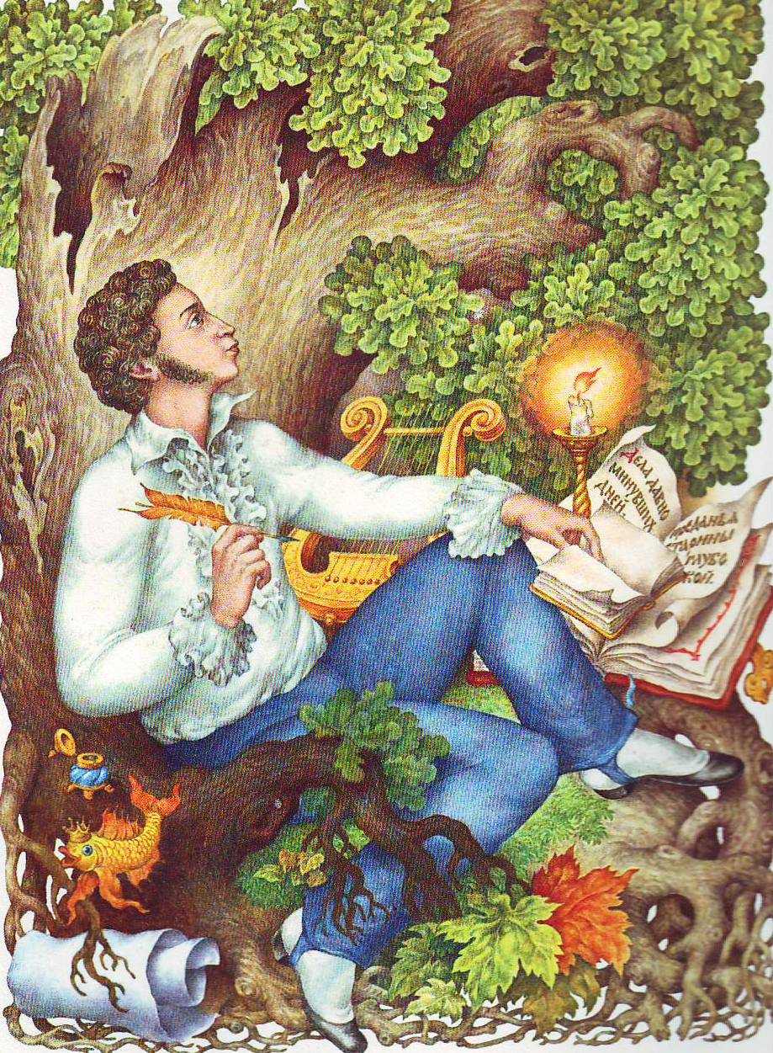
Интерактивная интеллектуальная игра
Вместе к Пушкину
Погодина Марина Викторовна, учитель русского языка и литературы МОУ «СОШ № 26» г. Балаково Саратовской области

Slide 2
Друзья!
Попробуйте проверить себя, насколько хорошо вы знаете творчество А.С,Пушкина. Приглашаем вас принять участие в интерактивной интеллектуальной игре «Вместе к Пушкину», На каждое задание тебе будут предложены варианты ответа, из них ты должен выбрать один, нажав на соответствующую кнопку. Если ты ответил правильно, увидишь одобряющие слова, если же ошибёшься, тебе на это укажут. Для перехода к следующему заданию используй кнопку «Далее».
Желаем удачи!

Slide 3
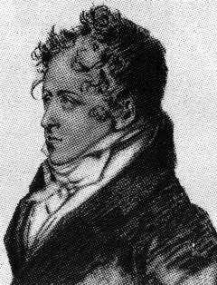
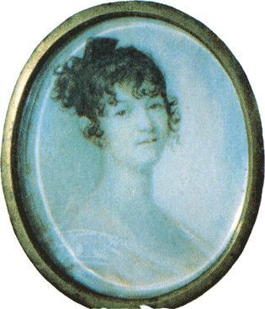

В метрической книге церкви Богоявления сохранилась запись от 26 мая 1799 года по старому стилю: «Во дворе коллежского регистратора Ивана Васильевича Скварцова у жильца его Сергея Львовича Пушкина родился сын Александр, крещен июля 8 дня». Так где же родился Александр Пушкин?
В Москве
В Санкт-Петербурге
Сергей Львович Пушкин
Надежда Осиповна Пушкина
МОЛОДЕЦ!
В селе Михайловское Псковской губернии
УВЫ! Это не так!

Slide 4
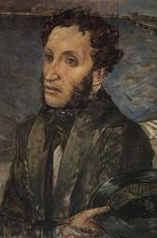
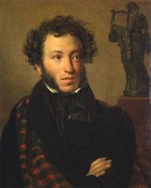


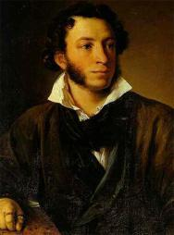
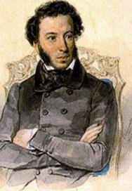
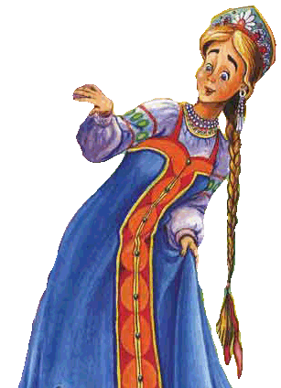
Какой портрет Пушкина написан О.Кипренским по заказу лицейского друга поэта Антона Дельвига?
А:
Б:
УВЫ!
В:
Г:
Молодец!

Slide 5
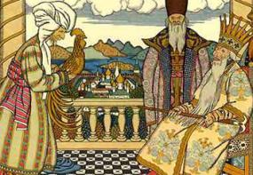
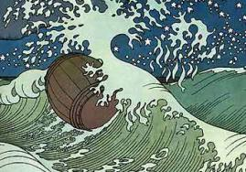
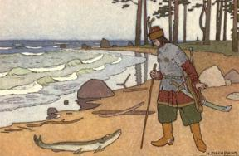
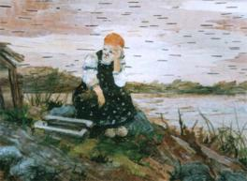

Какая иллюстрация не относится к сказкам Пушкина?
Мур- мур!
Подумай!
Мур- мур!
Молодец!

Slide 6
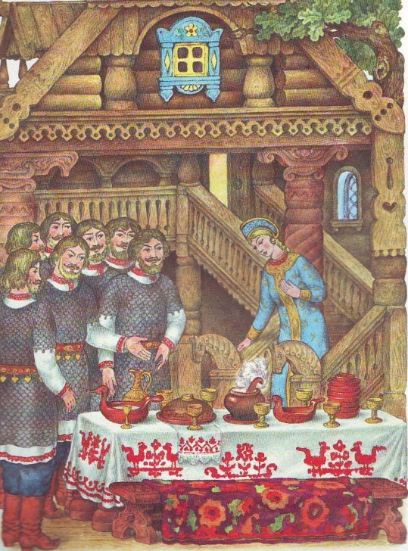
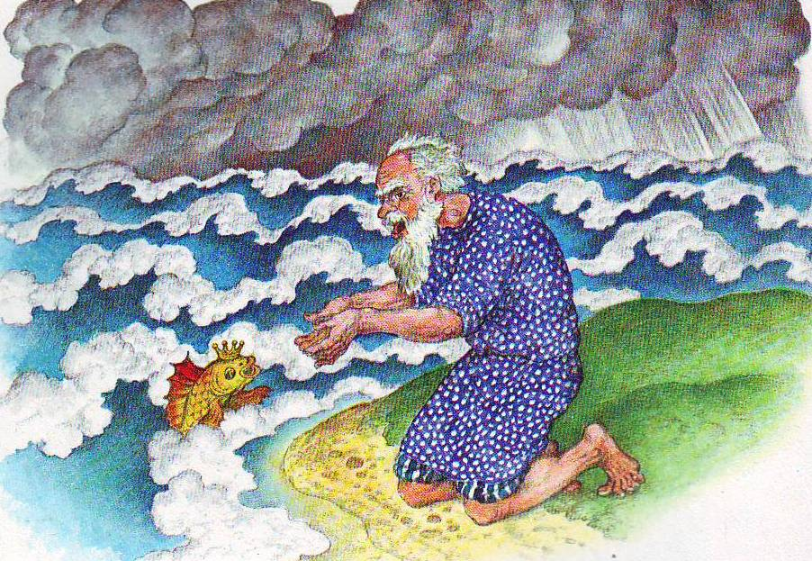

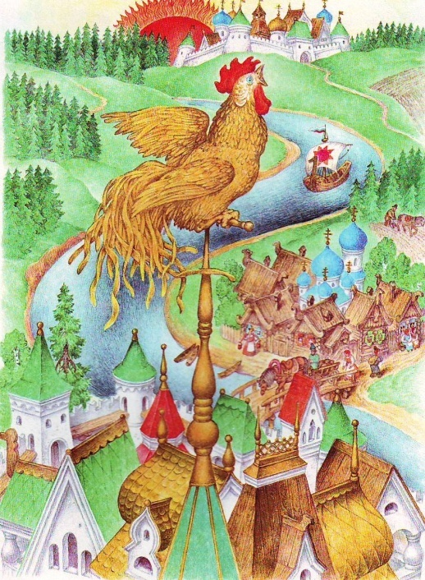

В каком из произведений Пушкина ветер оказывает серьезную помощь одному из главных героев?
УМНИЦА!
ПОДУМАЙ!

Slide 7
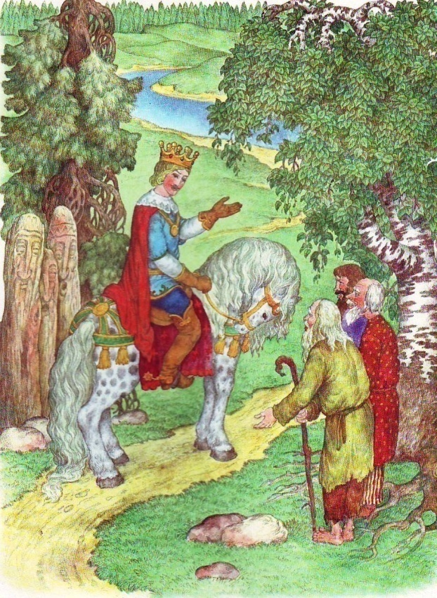
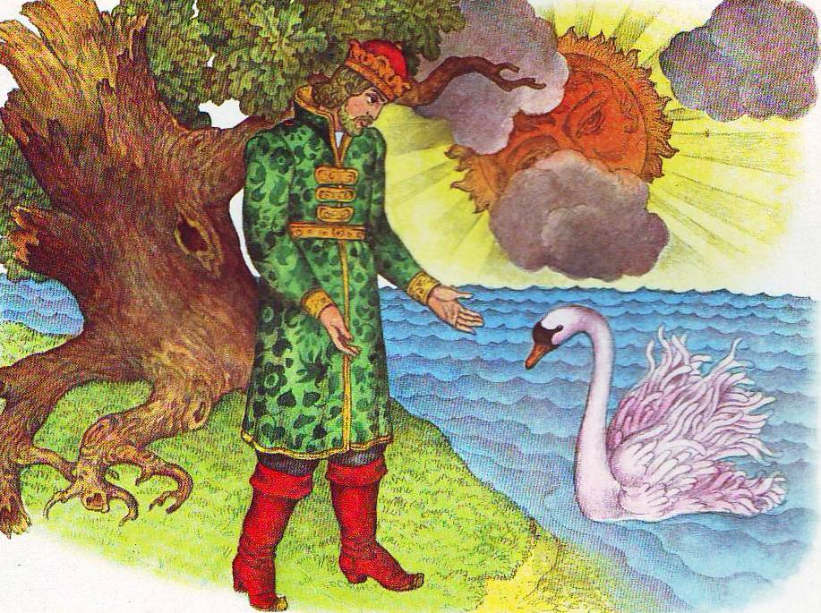
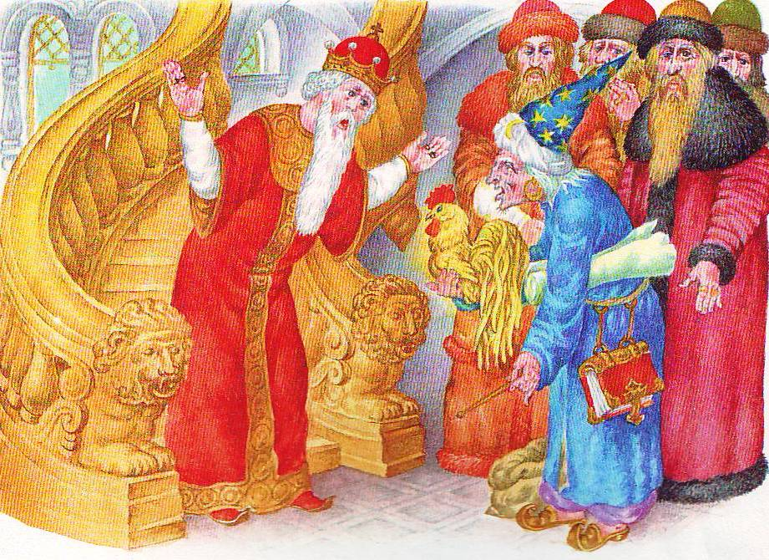
Кто из героев Пушкина
Помолясь усердно Богу,
Отправляется в дорогу
За красавицей-душой,
За невестой молодой?
Гвидон
Елисей
УМНИЦА!
ПОДУМАЙ!
Дадон

Slide 8

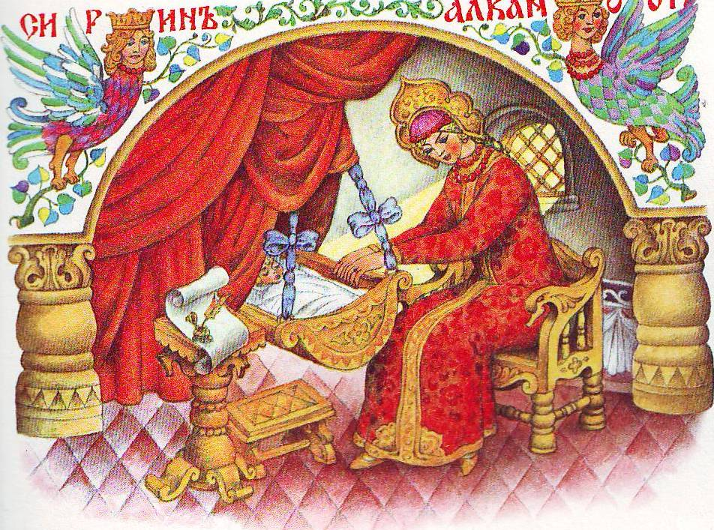
Каков был рост сына царя Салтана при рождении?
УМНИЦА!
Ответ неправильный!
Сажень
Локоть
Аршин

Slide 9
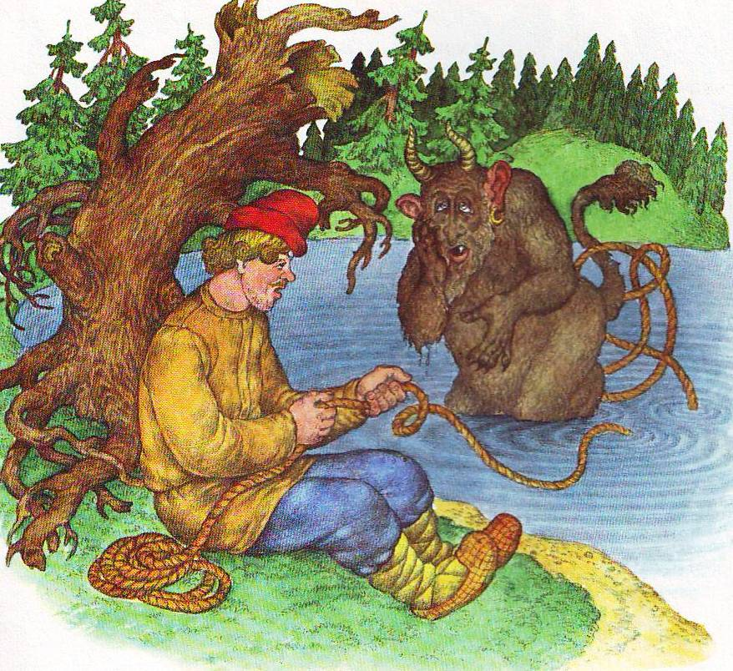
За какую плату нанялся Балда в услужение к попу?
Три щелчка по лбу
Эх, брат, еще подумай!
Тридцать три щелчка по лбу
Да ты, брат, умен!
Три медных пятака

Slide 10
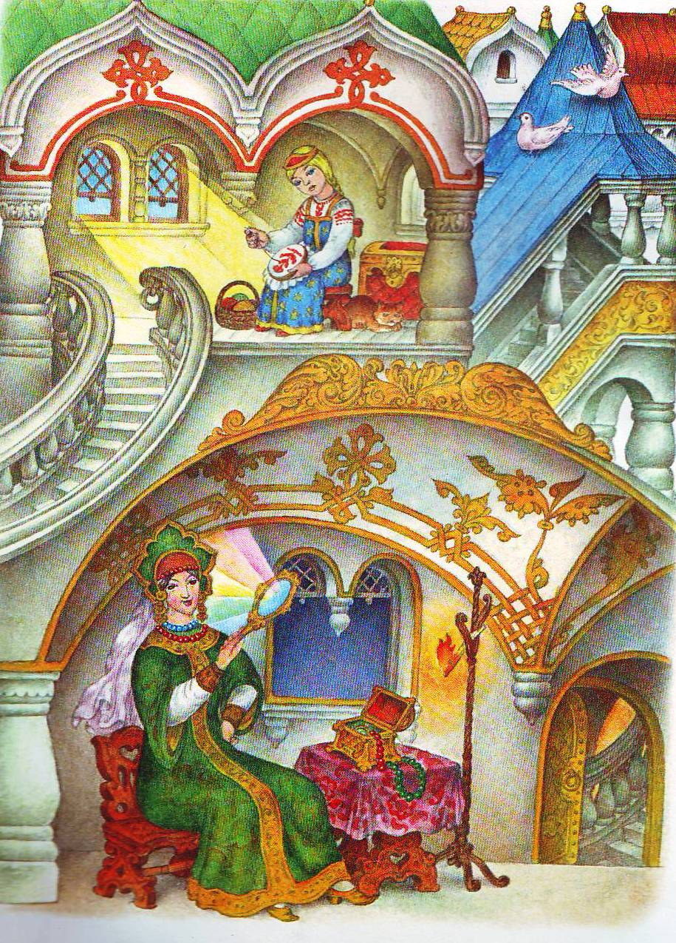
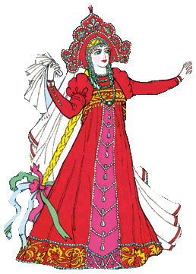
Сколько раз разговаривала царица с зеркалом в «Сказке о мертвой царевне…»?
Не торопись с ответом!
Точно
в цель!
3
4
5

Slide 11
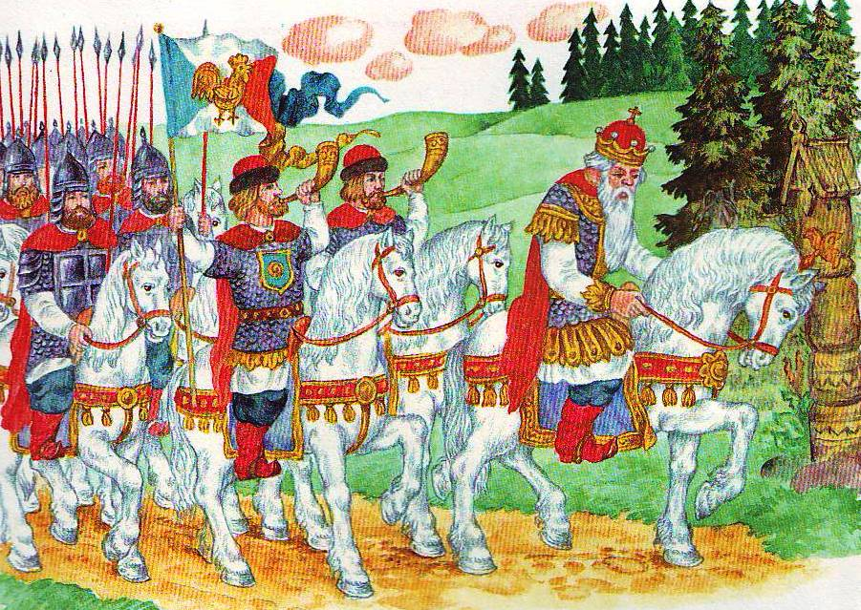

С какой стороны последний раз пришла угроза царю Дадону?
С севера
С запада
С востока
Ответ принят!
Ку-ка-ре-ку!
Ку-ка-ре-ку!
Не торопись с ответом!
С юга

Slide 12
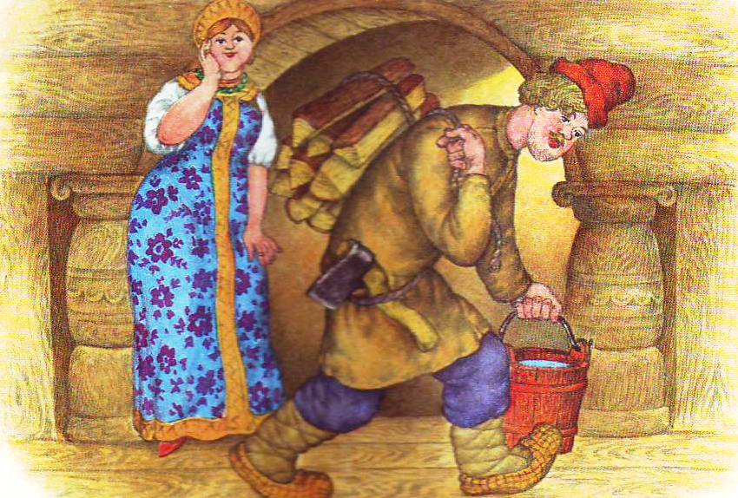
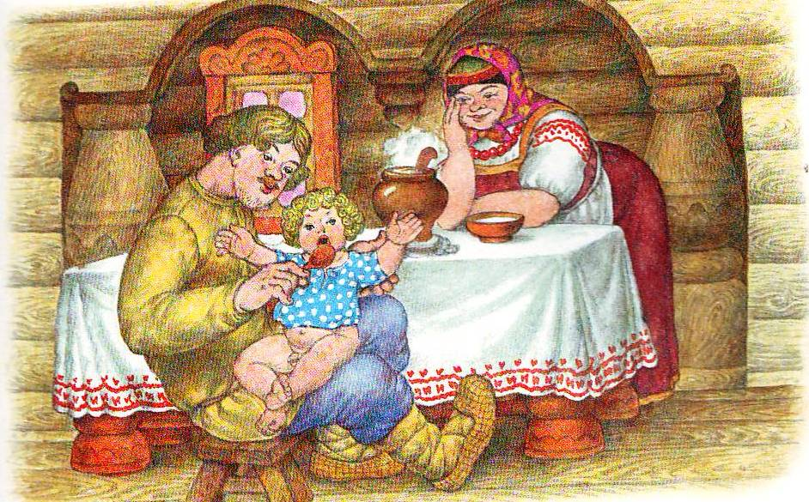
На чем спал Балда в поповом доме?
На сене
На соломе
На кровати
Умница! Правильно думаешь!
Ошибка!!!

Slide 13
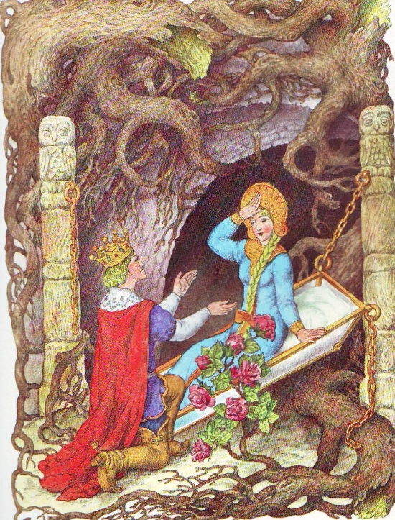
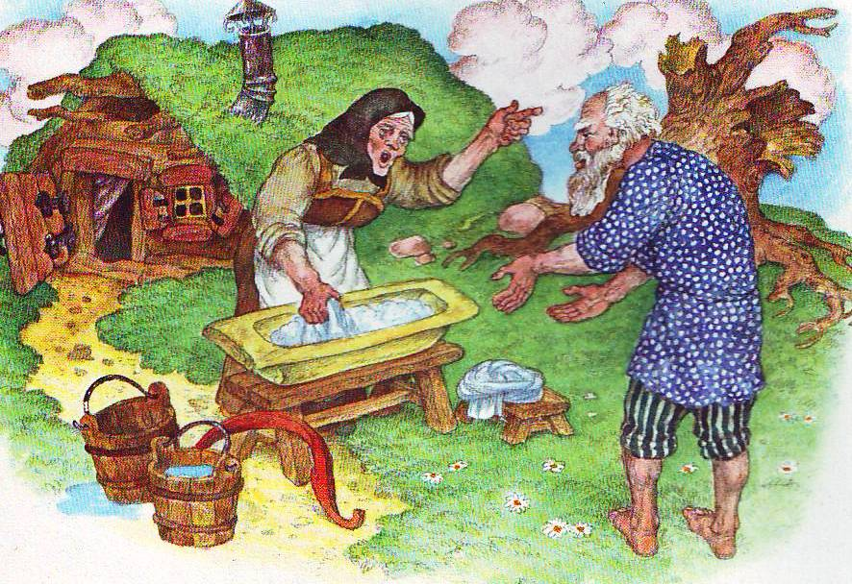

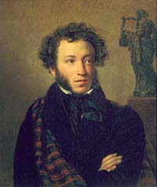
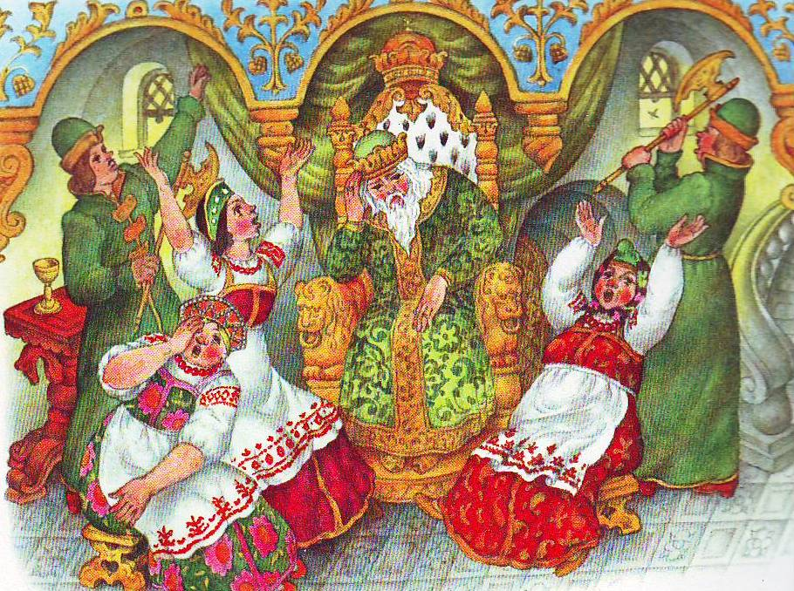
Летом 1831 года А.С.Пушкин и В.А.Жуковский «состязались» в сочинении сказок. Какая сказка принесла поэту победу над своим учителем?
Ошибка!
Умница!

Slide 14
Оцени свои ответы
10-11 верных - отлично!
8-9 верных - хорошо.
6-7 верных - повтори тему ...
5 и менее верных - учи всё заново!

Slide 15
Использованные ресурсы
http://pic.ipicture.ru/uploads/080716/jstnnaYBVo.jpg - Портрет Пушкина работы О.Кипренского
http://upload.wikimedia.org/wikipedia/commons/thumb/2/2b/AleksandrPushkin.jpg/487px-AleksandrPushkin.jpg - Портрет Пушкина работы В.Тропинина
http://www.aspushkin.ru/wcmfiles/000022.jpg - Портрет Пушкина работы К.Петрова –Водкина
http://www.evrokatalog.eu/system/files/pushkin2.jpeg -Портрет Пушкина работы Соколова П.Ф
http://dubrov-g.narod.ru/pamyatnik_pushkinu.jpg - памятник Пушкину работы А.Опекушина
Иллюстрации к произведениям Пушкина:
http://www.cnso.ru/doshkola/img/d01-05.jpg - «Сказка о царе Салтане»
http://www.claw.ru/book8/1540-3.jpg - «Руслан и Людмила»
http://www.pompeev.ru/Images/Road/Golova_01_www.jpg - «Руслан и Людмила»
http://www.cnso.ru/doshkola/img/d01-13.jpg - «Сказка о золотом Петушке»
http://www.museum.ru/imgB.asp?12341 - «Сказка о рыбаке и рыбке»
http://darvin54.my1.ru/load/1-1-0-11 - анимационные картинки
http://miranimashek.ucoz.ru/photo/70-0-9878 - анимационные картинки
http://www.bankreceptov.ru/pic/skazki-0097.jpg http://www.bankreceptov.ru/pic/skazki-0184.jpg
http://games-mm.ru/userfiles/Image/good/photo_29.jpg - Василисы;
narod.yandex.ru/disk/9513140000/hb039f65f33a98b790d9d49ca5ffe8aa3/
Ornament – орнаменты;

